Slide 1

Повторяем пройденный материал в интересной форме при помощи электронных учебников по английскому языку
Буров Илья Михайлович
ведущий методист издательства «Титул»

Slide 2
Сложно ли Вам проводить уроки направленные на повторение пройденного материала?
Насколько мотивированны Ваши учащиеся в мае?
Какой у них уровень общей утомленности в мае?

Slide 3
ИКТ- компетенция и повторение
Повторять материал при помощи возможностей ИКТ, для учащихся психологически комфортнее;
Возможности ИКТ могут придать динамику занятиям на повторение;
ИКТ-компетенция важный аспект ФГОС, на который нам часто не хватает времени во время уроков.

Slide 4
ИКТ-компетентность и ФГОС
ФГОС НОО:
Метапредметные результаты:
- активное использование средств ИКТ для решения коммуникативных и познавательных задач;
Использование различных способов поиска в сети Интернет, сбора информации в соответствии с познавательными задачами;
умение вводить текст с помощью клавиатуры;
умение готовить свое выступление и вступать с аудио, видео и графическим сопровождением;
Соблюдение норм информационной избирательности и этики.

Slide 5

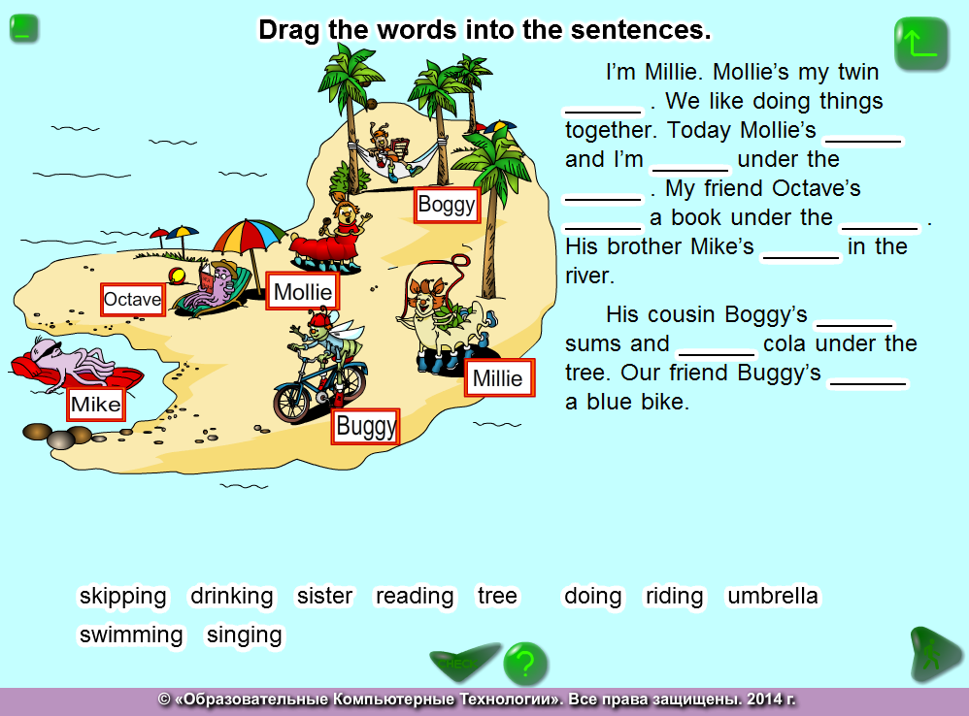
Чтение

Slide 6

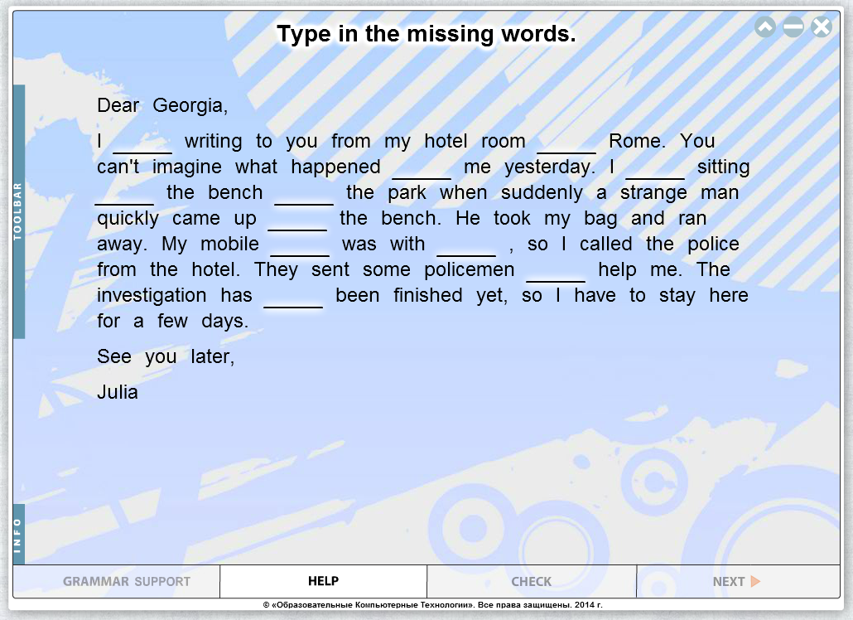
Чтение

Slide 7
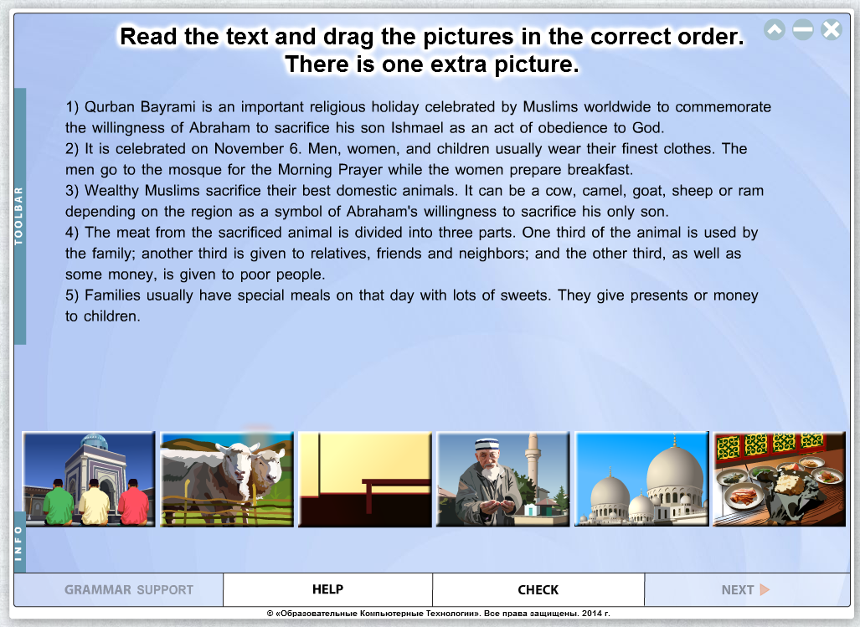
Чтение

Slide 8

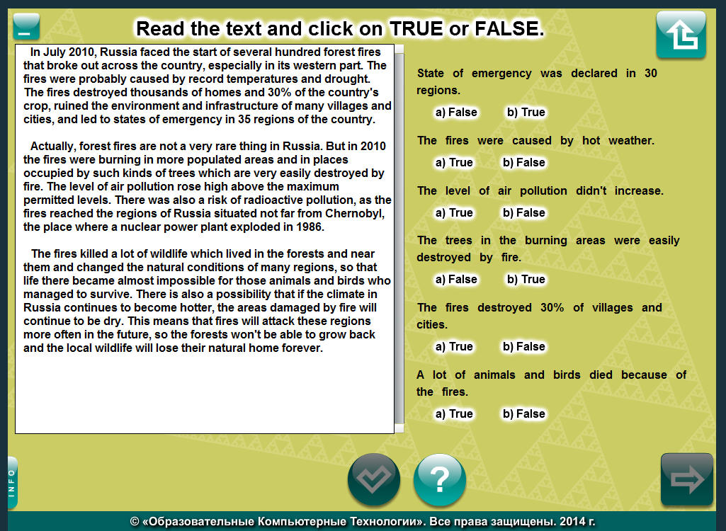
Чтение

Slide 9
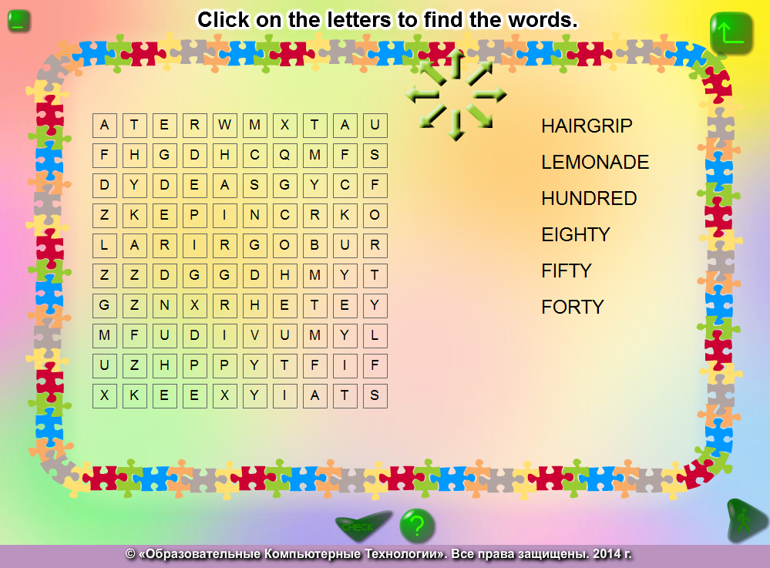
Лексика

Slide 10
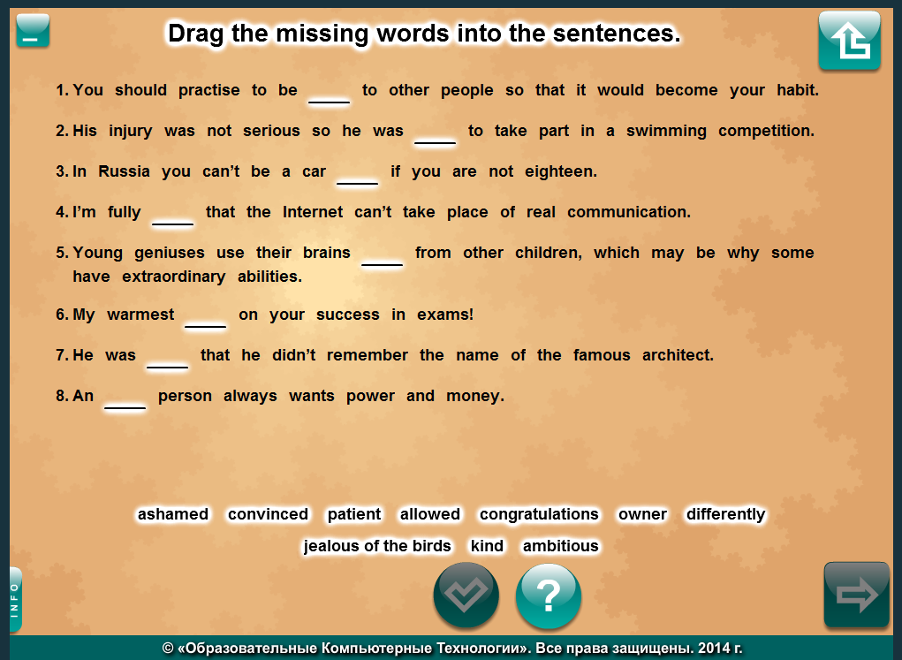
Лексика

Slide 11
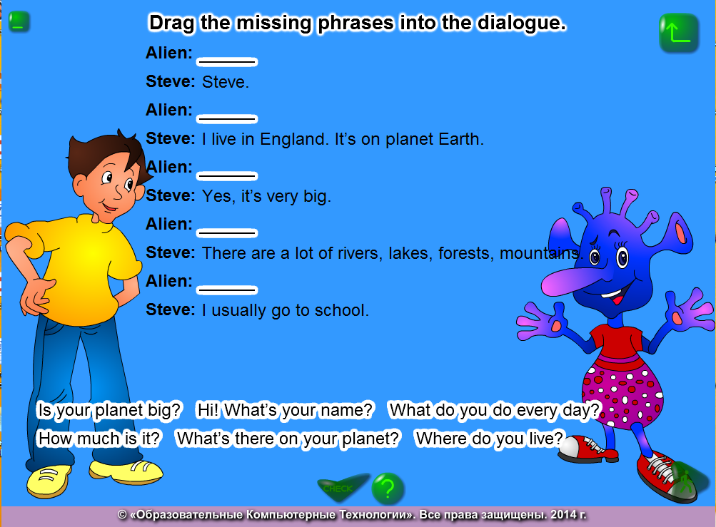
Говорение

Slide 12
ИКТ-компетентность и ФГОС
ФГОС ООО:
- умение использовать средства информационных и коммуникационных технологий в решении когнитивных, коммуникативных и организационных задач с соблюдением требований эргономики, техники безопасности, гигиены, ресурсосбережения, правовых и этических норм информационной безопасности.

Slide 13
ИКТ-компетентность и ФГОС
Примерная программа 5-9:
- работать с разными источниками на иностранном языке: справочными материалами, словарями, интернет-ресурсами, литературой.

Slide 14

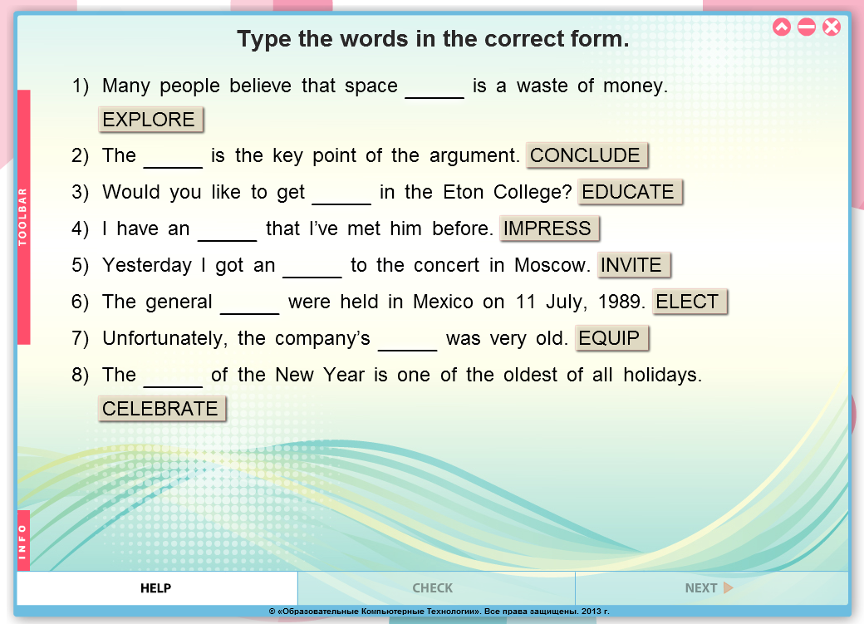
Грамматика

Slide 15

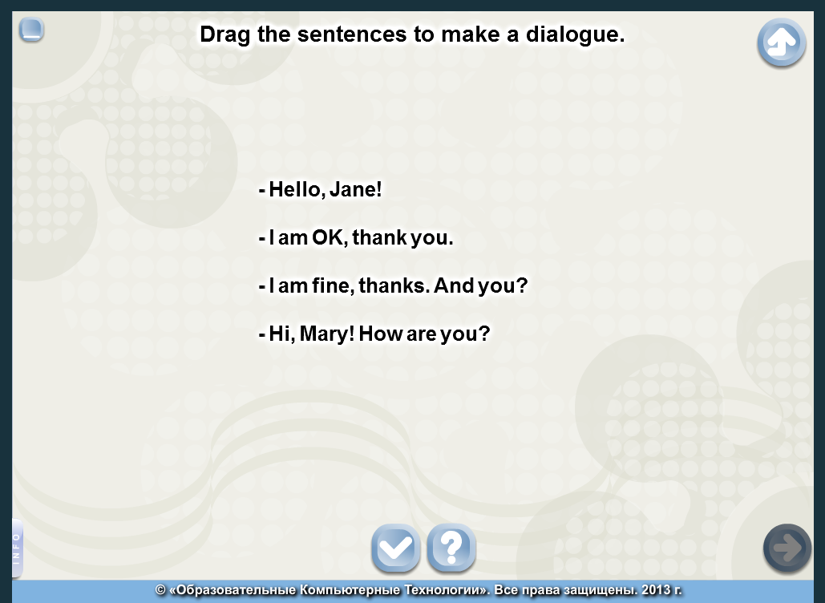
Говорение

Slide 16
Практические решения для повторения при помощи ИКТ-комптенции:
применение обучающих компьютерных программ к учебникам;
разработка с учащимися презентаций для выступлений (доклад, проект и т.д.);
использование электронных учебников и приложений;

Slide 17
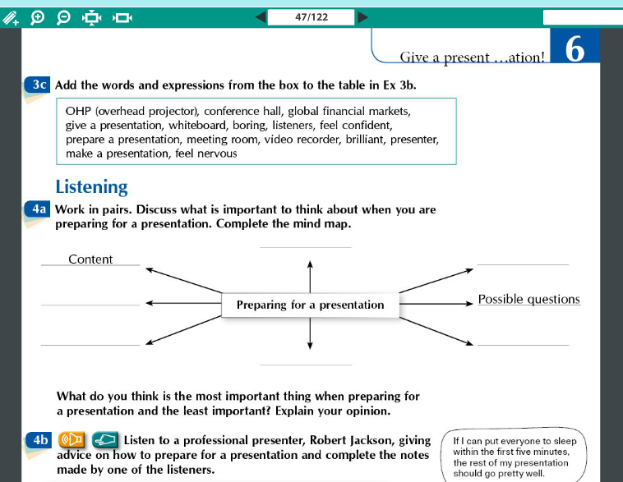
Помощь в подготовке презентаций

Slide 18
Заключение:
Не стоит бояться применять ИКТ-технологии на уроках;
С ИКТ-технологиями повторение не превращается в скучный вид деятельности, что особенно важно в конце учебного года;
ИКТ-технологии хорошо подходят для проектной и творческой деятельности;
ОКП помогут формировать ИКТ-компетенцию и повторить пройденный ранее материал в новой и интересной форме.

